Slide 1

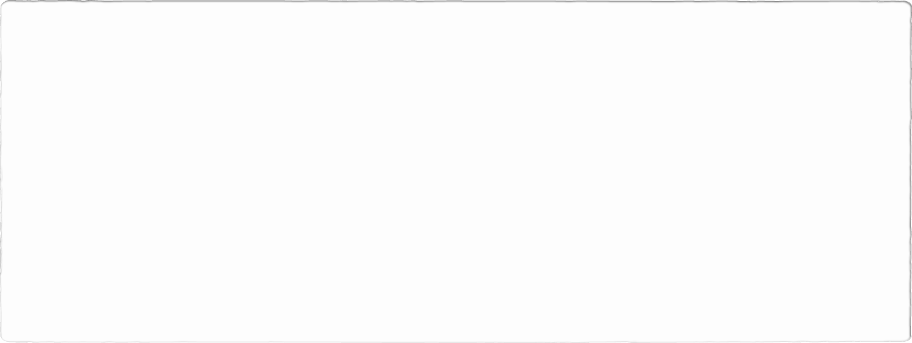
넷겜플 1팀 텀프로젝트 추진계획서
학번 | 이름
2019182031 | 임윤수
2019182006 | 김동재
2019180017 | 서동우

Slide 2
0. 목차
1
1. 게임 요소
2. 게임 소개
1-1. 원본 게임
2-1. 규칙
1-2. 장르
1-3. 컨셉
2-2. 조작법
1-4. 플레이어 수

Slide 3
0. 목차
2
3. 하이 레벨디자인
4. 로우 레벨디자인
3-1. 게임 실행 전
4-1. 상수 및 패킷 구조체
3-2. 게임 실행 후
4-2. 클래스 멤버 변수

Slide 4
0. 목차
3
5. 일정표
1. 게임 요소
2. 게임 소개
1-1. 원본 게임
5-1. 상세 내용 - 임윤수
2-1. 규칙
1-2. 장르
5-2. 상세 내용 - 김동재
1-3. 컨셉
2-2. 조작법
1-4. 플레이어 수
5-3. 상세 내용 - 서동우

Slide 5
1. 게임 요소
4
1-1 . 원본 게임
개발자 : 서동우, 3D게임프로그래밍1 과제로 제작.
X
1-2. 장르
X
3D 슈팅게임
1-3. 컨셉
X
탱크를 타고 돌아다니며 최대한 많은 적 탱크를 쓰러뜨리는‘2인 3각’슈팅게임
1-4. 플레이어 수
X
2인(플레이어 1 : 이동 담당, 플레이어 2 : 포탑 담당)

Slide 6
2. 게임 소개
5
2-1. 규칙
X
1. 각 플레이어들은 정해진 조작법을 통해 탱크의 각 부위(하부, 상부)를 조종할 수 있다.
2. 플레이어들이 탑승 중인 탱크는 적 탱크의 포탄이나 미사일에 피격 시 체력이 감소한다.
3. 플레이어들은 적 탱크를 파괴하고 미사일과 포탄을 피하며 최대한 오래 생존해야 한다.

Slide 7
2. 게임 소개
6
2-2. 조작법
X
조작법
W, A, S, D | 이동 | 마우스 회전 | 포신 이동
SPACE |  | 발사

Slide 8
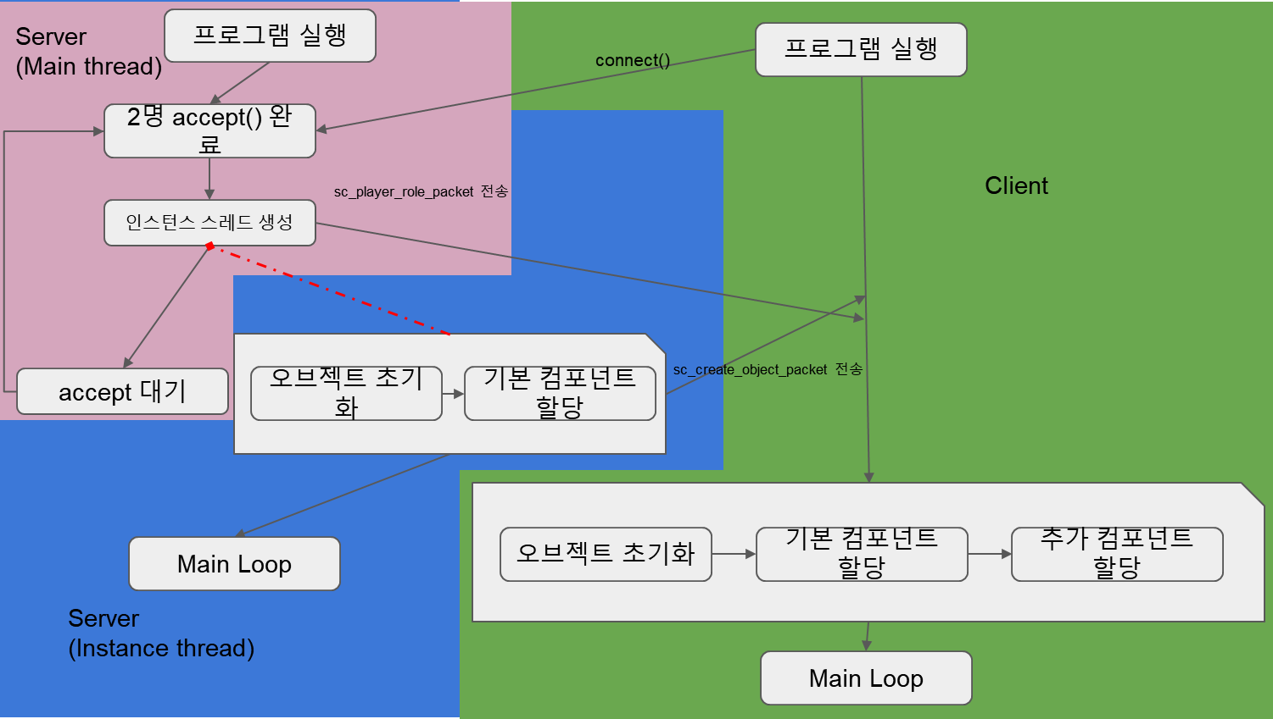
3. 하이 레벨디자인
7
3-1. 게임 실행 전
X

Slide 9
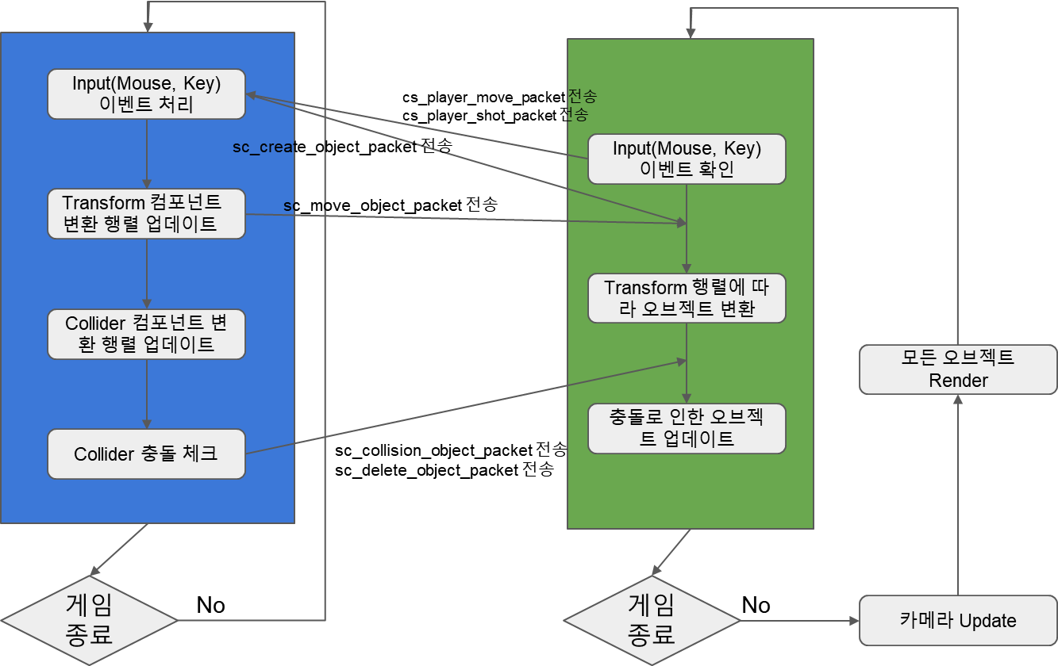
3. 하이 레벨디자인
8
3-2. 게임 실행 후
X

Slide 10
4. 로우 레벨디자인
9
4-1. 상수 및 패킷 구조체
X
Player Role
Object_ID
struct sc_create_object_packet {
int packet_type;
int object_type;
XMVECTOR pos;
}
struct sc_player_role_packet {
int packet_type;
int role;
}
constexpr int TURRET = 0
constexpr int BODY = 1
constexpr int PLAYER = 0
constexpr int ENEMY = 1
constexpr int BULLET = 2
constexpr int MISSILE = 3
constexpr int TREE = 4
Player KeyID
constexpr int KEY_UP = 0
constexpr int KEY_DOWN =1
constexpr int KEY_LEFT =2
constexpr int KEY_RIGHT =3
constexpr int KEY_SHOT = 4
struct cs_player_move_packet {
int packet_type;
int pressed_key;
}
struct sc_move_object_packet {
int packet_type;
int object_id;
XMVECTOR pos;
}
Packet ID
struct cs_player_move_packet {
int packet_type;
float degree;
}
// Server to Client
constexpr int SC_CREATE_OBJECT = 0
constexpr int SC_MOVE_OBJECT = 1
constexpr int SC_DELETE_OBJECT = 2
constexpr int SC_COLLISION_OBJECT = 3
constexpr int SC_PLAYER_ROLE =4
//Client to Server
constexpr int CS_PLAYER_MOVE = 0
constexpr int CS_PLAYER_SHOT = 1
struct sc_delete_object_packet {
int packet_type;
int object_id;
}
struct sc_collision_object_packet {
int packet_type;
int object_id1;
int object_id2;
}

Slide 11
4. 로우 레벨디자인
10
4-2. 클래스 멤버 변수
X
CGameObject : CComponent
CComponent
Cstatus : CComponent
CGameObject* Parent;
CGameObject* Child;
CTransform* transform;
CCollider* collider;
Vector<CComponent*>ComponentList
CGameObject* gameObject;
Bool isActive;
float maxHP;
float hp;
float speed;
float damage;
bool isDie;
CRigidBody : CComponent
XMVECTOR gravity;
Ctransform : CComponent
Define
CGameObject* gameObject;
XMFLOAT4X4 m_xmf4x4World;
XMFLOAT4X4 m_xmf4x4Transform;
XMVECTOR position;
XMVECTOR rotate;
XMVECTOR scale;
static CSceneManager* SceneManager;
static CGameFramework* Framework;
static CGameTimer* GameTimer;
static CInput* Input;
static list<CGameObject*> GameObjectList;
static list<CCollider*> ColliderList;
static CCamera* MainCamera;
static CPlayer* Player;
Ccollider : CComponent
String tag;
BoundingOrientedBox* bound
XMVECTOR pivot;
Input
map<KeyCode, WPARAM> key;
map<WPARAM, unsigned __int8> KeyState;
map<MouseButton, unsigned __int8> MouseState;
POINT oldCursorPos;
POINT nowCursorPos;
enum MouseButton {
Left,
Middle,
Right,
};

Slide 12
5. 일정표
11
5-1. 상세 내용- 임윤수
X
10/31 | 11/1 | 11/2 | 11/3 | 11/4 | 11/5 | 11/6
클라이언트에 wsa구조체 및 주소 구조체 추가 |  | 클라이언트에 서버 connect 기능 추가 | 클라이언트에 서버 connect 기능 작동 확인 |  |  | 1주차 진행사항 총 정리 및 피드백
11/7 | 11/8 | 11/9 | 11/10 | 11/11 | 11/12 | 11/13
 | 클라이언트에서 서버 접속 후 세션 데이터 수신 기능 구현 |  |  |  | 클라이언트에 기본 객체 데이터들 수신하는 기능 추가 | 2주차 진행사항 총 정리 및 피드백

Slide 13
5. 일정표
12
5-1. 상세 내용- 임윤수
X
11/14 | 11/15 | 11/16 | 11/17 | 11/18 | 11/19 | 11/20
마우스 이벤트 발생 시 서버에 전송하는 기능 추가 |  | 키보드 이벤트 발생 시 서버에 전송하는 기능 추가 | 마우스 이벤트 처리 결과 수신 기능 추가 |  | 키보드 이벤트 처리 결과 수신 기능 추가 | 3주차 진행사항 총 정리 및 피드백
11/21 | 11/22 | 11/23 | 11/24 | 11/25 | 11/26 | 11/27
 | 변환행렬 수신 기능 추가 |  |  | 충돌 처리 결과 수신 기능 추가 | 1차 플레이 테스트 | 4주차 진행사항 총 정리 및 피드백

Slide 14
5. 일정표
13
5-1. 상세 내용- 임윤수
X
11/28 | 11/29 | 11/30 | 12/1 | 12/2 | 12/3 | 12/4
주 내내 미흡한 부분 피드백 및 추가 구현
12/5 | 12/6 | 12/7 | 12/8
2차 플레이 테스트 | 마지막 플레이 테스트 및 프로젝트 완성 |  | 제출

Slide 15
5. 일정표
14
5-1. 상세 내용- 김동재
X
10/31 | 11/1 | 11/2 | 11/3 | 11/4 | 11/5 | 11/6
기본 서버 프로젝트 생성 및 대기 소켓 생성 |  |  | 클라이언트 서버 connect 기능 추가 | 클라이언트에서 보낸 connect 요청 수락 후 스레드(세션) 생성하는 기능 구현 |  | 1주차 진행사항 총 정리 및 피드백
11/7 | 11/8 | 11/9 | 11/10 | 11/11 | 11/12 | 11/13
클라이언트 접속 후 생성한 세션을 클라이언트에게 알려주는 기능 구현 |  |  | 각 오브젝트를 관리할 공간 생성 및 관리 |  | 서버에 기본 객체 데이터들 전송하는 기능 추가 | 2주차 진행사항 총 정리 및 피드백

Slide 16
5. 일정표
15
5-1. 상세 내용- 김동재
X
11/14 | 11/15 | 11/16 | 11/17 | 11/18 | 11/19 | 11/20
서버에 이벤트 발생 수신 기능 추가 |  | 마우스 이벤트 처리 결과 전송 기능 추가 |  | 키보드 이벤트 처리 결과 전송 기능 추가 |  | 3주차 진행사항 총 정리 및 피드백
11/21 | 11/22 | 11/23 | 11/24 | 11/25 | 11/26 | 11/27
 | 변환행렬 결과 전송하는 기능 추가 |  | 충돌 처리 결과 전송 기능 추가 |  | 1차 플레이 테스트 | 4주차 진행사항 총 정리 및 피드백

Slide 17
5. 일정표
16
5-1. 상세 내용- 김동재
X
11/28 | 11/29 | 11/30 | 12/1 | 12/2 | 12/3 | 12/4
11/28 | 11/29 | 11/30 | 12/1 | 12/2 | 12/3 | 12/4
주 내내 미흡한 부분 피드백 및 추가 구현
12/5 | 12/6 | 12/7 | 12/8
12/5 | 12/6 | 12/7 | 12/8
2차 플레이 테스트 | 마지막 플레이 테스트 및 프로젝트 완성 |  | 제출

Slide 18
5. 일정표
17
5-1. 상세 내용- 서동우
X
10/31 | 11/1 | 11/2 | 11/3 | 11/4 | 11/5 | 11/6
서버 프로젝트에 다이렉트 추가 |  | 프로토콜 패킷 맴버 변수 수정 | 클라이언트 서버 connect 기능 추가 |  | 프로토콜 완성 | 1주차 진행사항 총 정리 및 피드백
11/7 | 11/8 | 11/9 | 11/10 | 11/11 | 11/12 | 11/13
서버에 object 클래스(객체 클래스들의 부모) 구현 | 서버에 player 클래스 이식 |  | 포탄 클래스 추가 | 미사일 클래스 추가 |  | 2주차 진행사항 총 정리 및 피드백

Slide 19
5. 일정표
18
5-1. 상세 내용- 서동우
X
11/14 | 11/15 | 11/16 | 11/17 | 11/18 | 11/19 | 11/20
 | 서버에 마우스 이벤트 처리 기능 추가 |  | 키보드 이벤트 처리 기능 추가 |  |  | 3주차 진행사항 총 정리 및 피드백
11/21 | 11/22 | 11/23 | 11/24 | 11/25 | 11/26 | 11/27
서버에 변환행렬 계산하는 기능 추가 |  | 충돌 처리 기능 추가 |  |  |  | 4주차 진행사항 총 정리 및 피드백

Slide 20
5. 일정표
19
5-1. 상세 내용- 서동우
X
11/28 | 11/29 | 11/30 | 12/1 | 12/2 | 12/3 | 12/4
11/28 | 11/29 | 11/30 | 12/1 | 12/2 | 12/3 | 12/4
주 내내 미흡한 부분 피드백 및 추가 구현
12/5 | 12/6 | 12/7 | 12/8
12/5 | 12/6 | 12/7 | 12/8
2차 플레이 테스트 | 마지막 플레이 테스트 및 프로젝트 완성 |  | 제출

